Slide 1

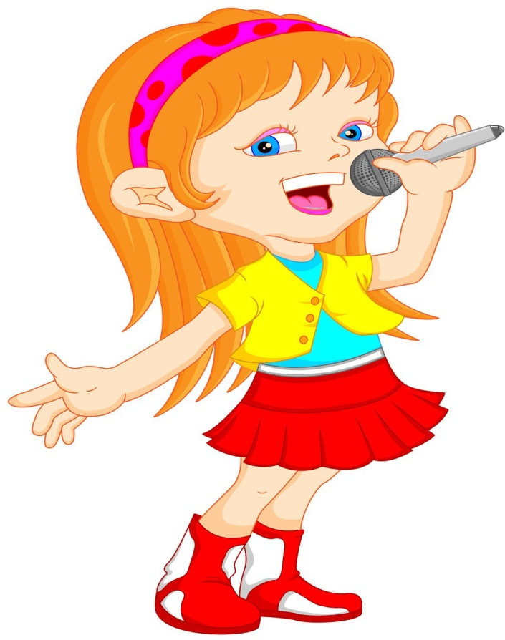
Консультация для родителей:
«Как с детьми учить песни дома»

Slide 2
1.Подходите к этому процессу как к игре. В чем разница между двумя предложениями: "Сейчас будем учить песню!" и "Давай поиграем, я буду читать стихотворение, а ты за мной повторяй!" Заметили разницу?

Slide 3

2.Для этой цели подбирайте специально время, когда ребенок еще полон сил.

Slide 4

3.Обязательно объясните все непонятные слова в тексте песни, чтобы малыш опирался не на механическое запоминание, а на смысловое.

Slide 5
4.Во время разучивания песни, разделите ее на несколько частей и переходите от разучивания одной части к другой, когда предыдущая уже освоена. Такое изучение небольших кусочков текста песни способствует тому, что ребенок верит в свои силы и изучение превращает в игру.

Slide 6
5.Старайтесь не утомлять малыша этим процессом. Если он не хочет сейчас заниматься этим, капризничает, отвлекается, не торопите и не стремитесь выучить все до конца. Отложите это занятие до хорошего настроения.

Slide 7

6.При изучении текста песни демонстрация музыкального видеоклипа или видеоряда поможет малышу усвоить текст песни и поддержит его интерес.

Slide 8

7.Начиная изучать текст новой и незнакомой песенки, прочитайте ее малышу несколько раз от начала до конца.

Slide 9
8.Читая текст в очередной раз, не завершайте строчку стихотворения, тем самым предлагая малышу завершить ее самому, поощряя за правильный ответ похвалой.

Slide 10
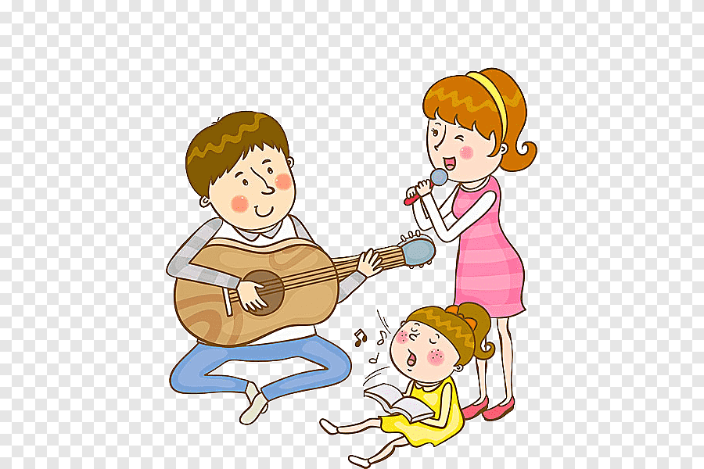
Уважаемые родители, пойте с детьми!!!

